Slide 1


ОТЧЕТ О РАБОТЕ научно-образовательной лаборатории цифровой трансформации образования и прикладной информатики
Министерство науки и высшего образования Российской Федерации Таганрогский институт имени А. П. Чехова (филиал) ФГБОУ ВО «Ростовский государственный экономический университет (РИНХ)»
С.С. Белоконова - РУКОВОДИТЕЛЬ ЛАБОРАТОРИИ, канд. техн. наук, доцент кафедры информатики

Slide 2
ПЛАН РАБОТЫ лаборатории на период сентябрь 2024 г. – июнь 2025 г.
Руководство НИРС по кафедре информатики, подготовка и участие студентов-докладчиков в городских, региональных, всероссийских, международных семинарах, конференциях. | Сентябрь 2024 – июнь 2025 г.
Организация и сопровождение практики обучающихся. | Сентябрь 2024 – июнь 2025 г.
Оказание методической помощи сотрудникам Таганрогского института имени А.П. Чехова, представителям образовательных организаций г. Таганрога и Ростовской области в сфере применения информационных технологий в образовании | Сентябрь 2024 – июнь 2025 г.
Методическая подготовка студентов к участию в конкурсах | Сентябрь 2024 – июнь 2025 г.
Подготовка и рецензирование научных работ обучающихся для публикации в изданиях разного уровня | Сентябрь 2024 – июнь 2025 г.

Slide 3
ПЛАН РАБОТЫ лаборатории на период сентябрь 2024 г. – июнь 2025 г.
Разработка и реализация программы занятий с обучающимися 5-6 классов «Основы программирования Scratch» | Сентябрь 2024 – июнь 2025 г.
Разработка и реализация программы занятий с обучающимися 9 классов «Подготовка к ОГЭ по информатике» | Сентябрь 2024 – июнь 2025 г.
Проведение пробного тестирования по информатике в формате ОГЭ | Апрель 2025 – май 2025 г.
Участие в проектно-образовательном интенсиве | Сентябрь 2024 – июнь 2025 г.
Проведение обучающих мастер-классов для школьников и обучающихся Таганрогского института имени А.П. Чехова | Сентябрь 2024 – май 2025 г.

Slide 4
ПЛАН РАБОТЫ лаборатории на период сентябрь 2024 г. – июнь 2025 г.
Круглый стол «Повышение эффективности подготовки учащихся к государственной итоговой аттестации по информатике-2025» | Ноябрь 2024 г.
Организация мероприятий Недели информатики | Ноябрь 2024 – декабрь 2025 г.
Сопровождение, регистрация и участие обучающихся Таганрогского института имени А.П. Чехова во Всероссийских акциях (IT-Диктант, Выходи решать, Урок Цифры) | Сентябрь 2024 – июнь 2025 г.
Круглый стол с привлечением представителей работодателей «Особенности работы с одаренными в области информатики школьниками и проведение олимпиад по информатике» | Май – июнь 2025 г.
Публикация научных статей | Сентябрь 2024 – июнь 2025 г.

Slide 5
Руководство НИРС по кафедре информатики, подготовка и участие студентов-докладчиков в городских, региональных, всероссийских, международных семинарах, конференциях
Семинар-практикум для представителей педагогических профессий и обучающихся педагогических специальностей «Осенний ПедСовет», 23-26.11.2024, Пятигорск (Шульженко Анастасия Александровна)
Научно-методическая конференция научно-педагогических работников «Современные компьютерные технологии», ЮФУ, г. Таганрог, 26.02.2025 (Чумакова Анна Владимировна)
II Международная научно-практическая конференция «Взаимодействие естественного и искусственного интеллектов в образовательных системах, сентябрь 2024 (Ханина Яна Руслановна)
Зимняя школа управления стратегическими коммуникациями, 29.01.2025-01.02.2025, г. Пятигорск (Сутормин Вячеслав Владимирович)

Slide 6
Руководство НИРС по кафедре информатики, подготовка и участие студентов-докладчиков в городских, региональных, всероссийских, международных семинарах, конференциях
XXVIII Международная научно-практическая конференция «Фундаментальная и прикладная наука»,Анапа, 21.01.2005 (Цуканов Роман Викторович, Цуканова Ирина Юрьевна)
IX-ая Всероссийская научно-практическая конференция «Информационные и инновационные технологии в науке и образовании» (с международным участием), Таганрог, 29 октября 2024 г. (Боброва Татьяна Николаевна, Сорокина Анна Андреевна, Усольцева Татьяна Александровна, Тапол Надежда Алексеевна, Заика Валерия Сергеевна, Передереева Екатерина Васильевна, Артемова Полина Руслановна, Карпенко Александр Иванович, Перегуда Ирина Сергеевна, Кобзарь Екатерина Андреевна, Чучуева Анастасия Олеговна, Пискунова Анна Николаевна, Медведкин Никита Андреевич, Чернов Александр Станиславович, Шульженко Анастасия Александровна, Карапетян Ануш Кареновна, Логинов Анатолий Сергеевич, Чумакова Анна Владимировна)

Slide 7
Руководство НИРС по кафедре информатики, подготовка и участие студентов-докладчиков в городских, региональных, всероссийских, международных семинарах, конференциях
IX-ая Всероссийская научно-практическая конференция «Информационные и инновационные технологии в науке и образовании» (с международным участием), Таганрог, 29 октября 2024 г (Хохлачев Константин Андреевич, Василенко Богдан Владимирович, Богданенко Виктория Геннадиевна, Беляев Артём Владимирович, Силенко Ирина Владимировна, Маныч Лиана Дмитриевна, Сергеева София Сергеевна)
CCCLXXIX Международная научно-практическая конференция «Молодой исследователь: вызовы и перспективы» (Сорокина Анна Андреевна)
Внутривузовская 69-ая научно-теоретическая конференция, 01 февраля 2025, г. Таганрог, кафедра информатики, секция «Цифровизация образования и проблемы прикладной информатики»» (Дмитриенко Полина Александровна, Заика Валерия Сергеевна, Логинов Анатолий Сергеевич, Передереева Екатерина Васильевна, Шульга Ксения Сергеевна)

Slide 8
Руководство НИРС по кафедре информатики, подготовка и участие студентов-докладчиков в городских, региональных, всероссийских, международных семинарах, конференциях
68-я внутривузовская научная студенческая конференция, 10 апреля 2025, г. Таганрог, кафедра информатики, секция «Проблемы преподавания информатики» (Артемова П.Р., Гомонова М.И., Ивенкова М.С., Карпенко А.И., Кобзарь Е.А., Логинов А.С., Передереева Е.В., Плотникова М.С., Солопанова Д.А., Ханина Я.Р., Чучуева А.О., Шульга К.С.)
68-я внутривузовская научная студенческая конференция, 10 апреля 2025, г. Таганрог, кафедра информатики, секция «Современные информационные технологии» (Бабурин А.Р., Ибрагимова М. С., Лазарева Н. Р., Панченко Е.А., Примина Е.А., Пятикопов Е.И., Радченко К.А., Столбовая Ю.Д., Тимошенко Е.В., Филимошкина А.А., Харьковский М.М., Чотий С.А. )

Slide 9
Руководство НИРС по кафедре информатики, подготовка и участие студентов-докладчиков в городских, региональных, всероссийских, международных семинарах, конференциях
68-я внутривузовская научная студенческая конференция, 10 апреля 2025, г. Таганрог, кафедра информатики, секция «Разработка программного обеспечения». (Беляев А.В., Василенко Б.В., Волвенко И.А., Галушко М.Е., Григоренко И.А., Гурбан О.Н., Ермаков Т.А., Игнатюк А.В., Кисличенко А.В., Колесников А.В., Щукин С.А., Костенко Р.А., Костоглодова Т.В., Кравцов С.А., Кучеренко Р.А., Приходько М.Ю., Александрова А.О., Артюшкова Д.А., Богданенко А.В., Лаврухина А.М., Лазницкий Е.И., Левченко Г.А., Мартыненко Д.А., Матвиенко А.А., Нестеренко М.Ю., Овчаренко К.С., Полищук М.С., Сергеева С.С., Ткачев П.А., Усатенко А.В., Чукмалдин Р.Р.)

Slide 10

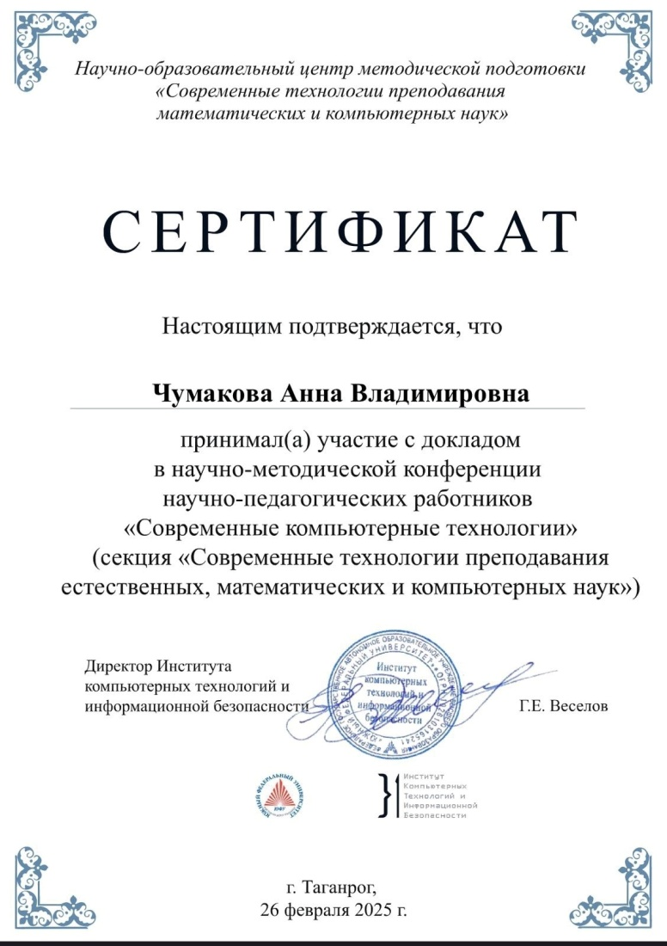

Руководство НИРС по кафедре информатики, подготовка и участие студентов-докладчиков в городских, региональных, всероссийских, международных семинарах, конференциях

Slide 11

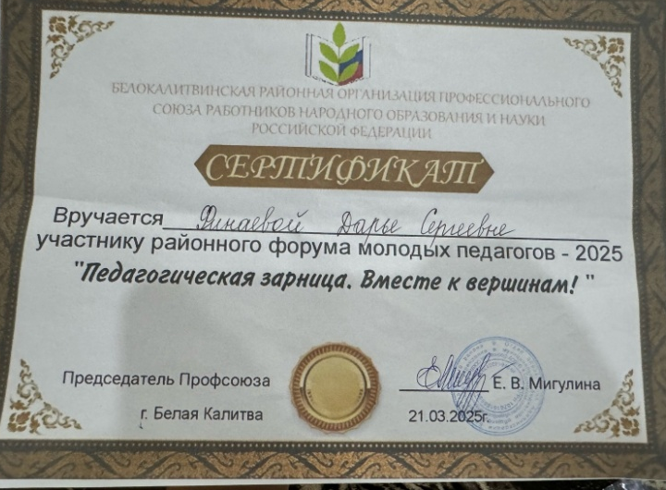



Руководство НИРС по кафедре информатики, подготовка и участие студентов-докладчиков в городских, региональных, всероссийских, международных семинарах, конференциях

Slide 12
Руководство НИРС по кафедре информатики, подготовка и участие студентов-докладчиков в городских, региональных, всероссийских, международных семинарах, конференциях

Slide 13
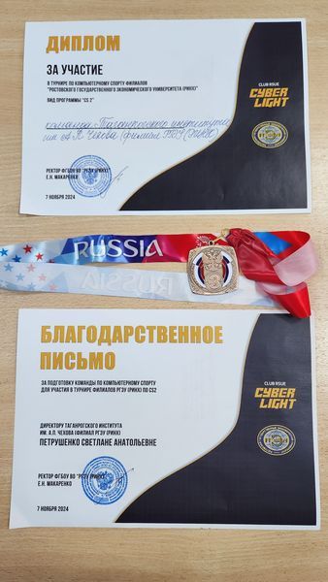
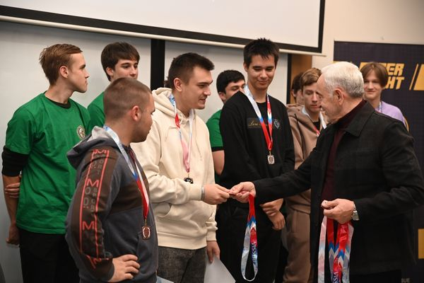
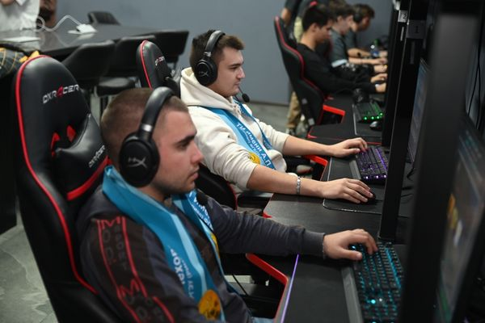
Руководство НИРС по кафедре информатики, подготовка и участие студентов-докладчиков в городских, региональных, всероссийских, международных семинарах, конференциях

Slide 14
Организация и сопровождение практики обучающихся
На базе лаборатории организовано проведение производственных практик обучающихся:
по направлению «Педагогическое образование (с двумя профилями подготовки)», профили «Математика» и «Информатика»;
по направлению «Педагогическое образование», магистерская программа «Информатика. Цифровая трансформация образования»;
по направлению подготовки «Прикладная информатика», профиль «Прикладная информатика в менеджменте»;
по направлению подготовки «Прикладная информатика», магистерская программа «Информационные системы и анализ больших данных»

Slide 15
Оказание методической помощи сотрудникам Таганрогского института имени А.П. Чехова, представителям образовательных организаций г. Таганрога и Ростовской области в сфере применения информационных технологий в образовании
Оказание консультативной помощи учителям информатики МОБУ СОШ №8 им. А.Г. Ломакина и Николаевской СОШ им. Нагорного (проведение семинаров и практикумов по освоению новых программных средств, технологий и методик преподавания информатики, предоставление учителям методических материалов, примеров уроков, заданий, проектов, а также постоянной поддержки и обратной связи).
18 октября в МБОУ Троицкая СОШ состоялось яркое и познавательное мероприятие по информатике «Юный программист» для обучающихся Неклиновского района. В рамках мероприятия для школьников были проведены разнообразные мастер-классы, квесты и соревнования, ребята смогли окунуться в программирование и робототехнику, увидели примеры удивительных разработок. Работу секции кафедры информатики курировала доцент Белоконова Светлана Сергеевна. Руководители секций были отмечены благодарственными письмами за плодотворное сотрудничество с системой образования Неклиновского района и личный вклад в организацию и проведение районного мероприятия.

Slide 16
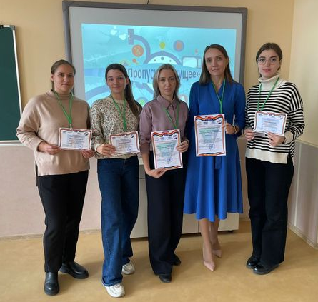
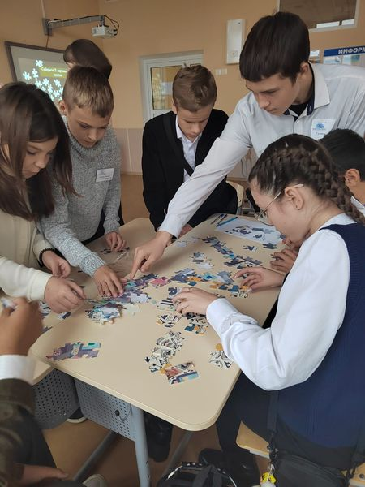
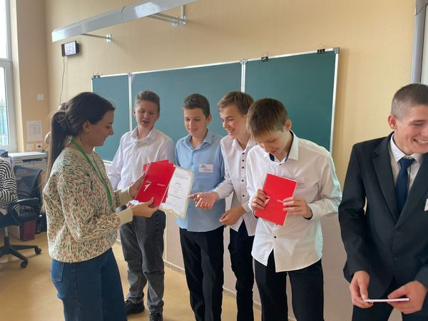
Оказание методической помощи сотрудникам Таганрогского института имени А.П. Чехова, представителям образовательных организаций г. Таганрога и Ростовской области в сфере применения информационных технологий в образовании

Slide 17
УЧАСТИЕ В ПРОЕКТНО-ОБРАЗОВАТЕЛЬНОМ ИНТЕНСИВЕ
Акселерационная программа – общероссийская общественная организация студентов экономических вузов и факультетов, молодых специалистов, учёных и преподавателей России. Уже стало традиционным активное участие студентов и магистрантов кафедры информатики в различных олимпиадах и конкурсах организации.
В 2024 году принимали участие в Акселерационной программе РГЭУ (РИНХ) «Созвездие Юга» 2024. Проект представленный на акселератор – «Разработка Онлайн платформы подготовки к ОГЭ по информатике «ОГЭ-Мастер»» (Полищук Марина, Плотникова Марина, Ханина Яна, Карпенко Александр, Нужнов Владимир, Перегуда Ирина, Кобзарь Екатерина, Артемова Полина, Гончарова Анна, Карапетян Ануш, Шульженко Анастасия, Кучеренко Роман)
В 2025 году - Акселератор образовательных, социально-педагогических и творческих проектов. Проект «Краеведческие шахматы» (Ханина Яна, Артемова Полина, Кобзарь Екатерина, Нужнов Владимир)
Участие в тренинге «Трендвотчинг игра для предпринимателей (РГЭУ (РИНХ) (Универсистет Иннополис))».

Slide 18
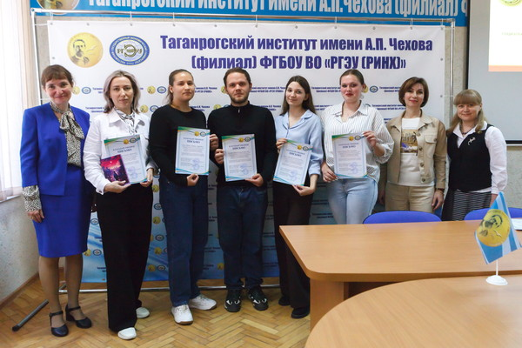
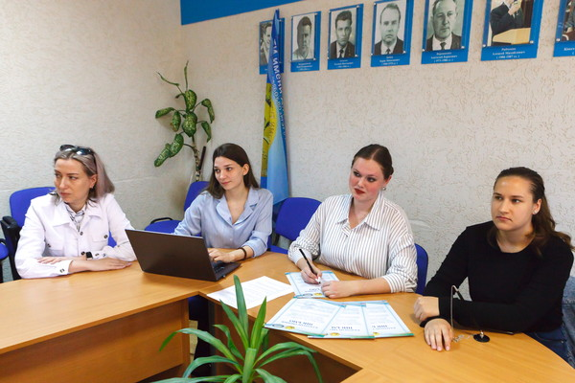
УЧАСТИЕ В ПРОЕКТНО-ОБРАЗОВАТЕЛЬНОМ ИНТЕНСИВЕ

Slide 19
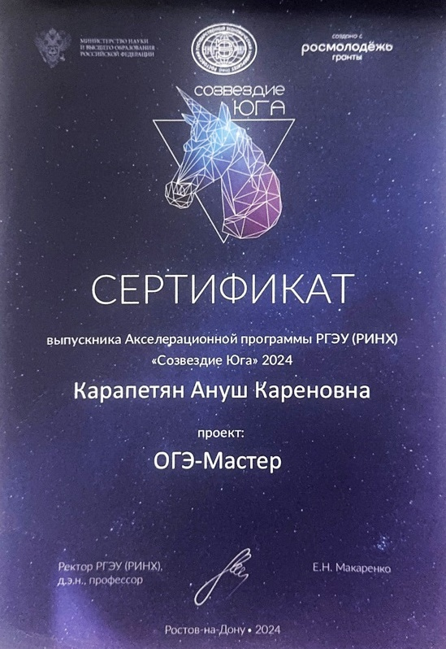
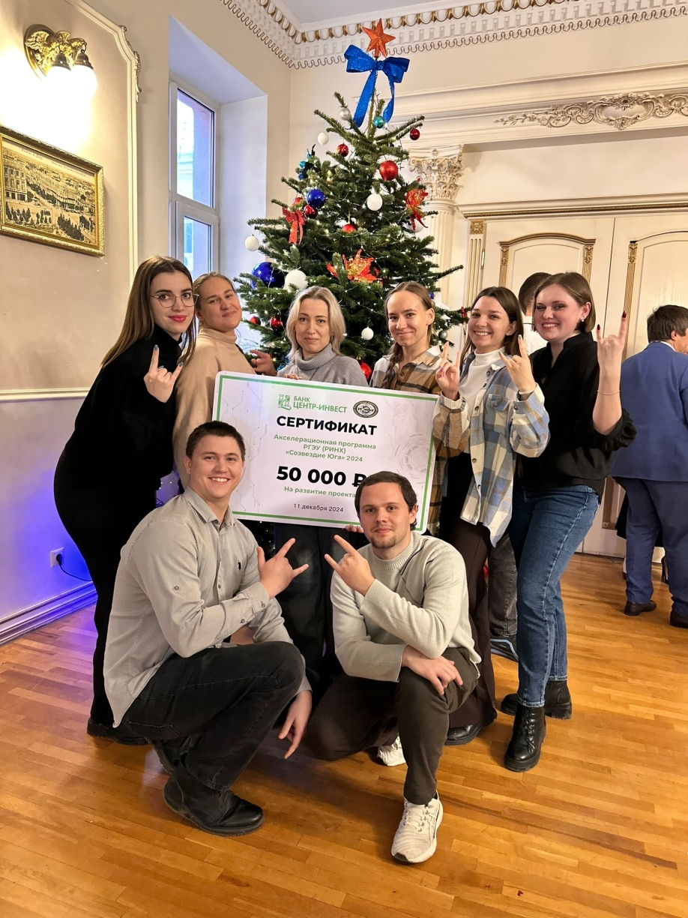
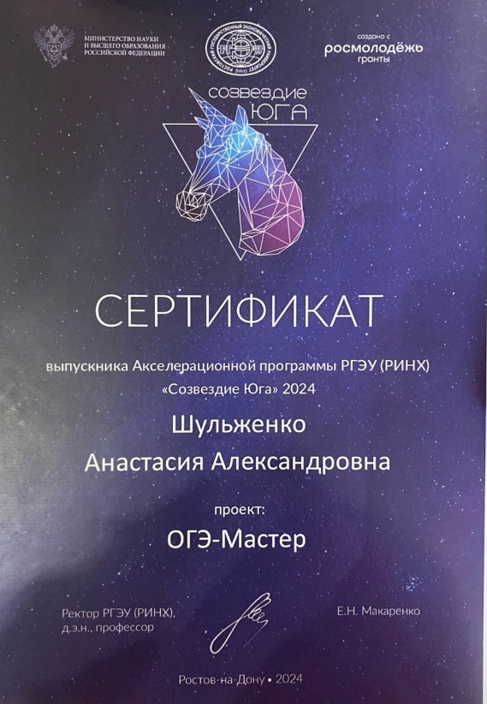
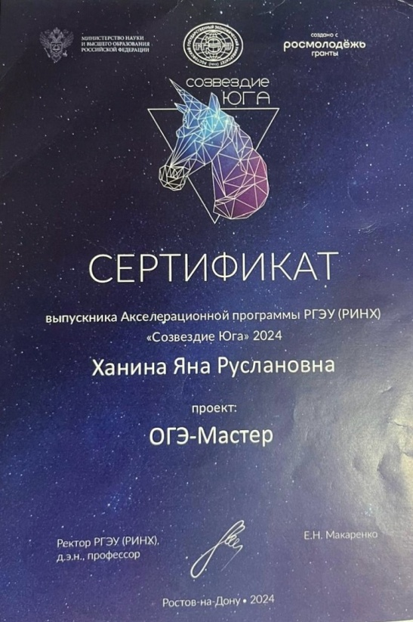
УЧАСТИЕ В ПРОЕКТНО-ОБРАЗОВАТЕЛЬНОМ ИНТЕНСИВЕ

Slide 20
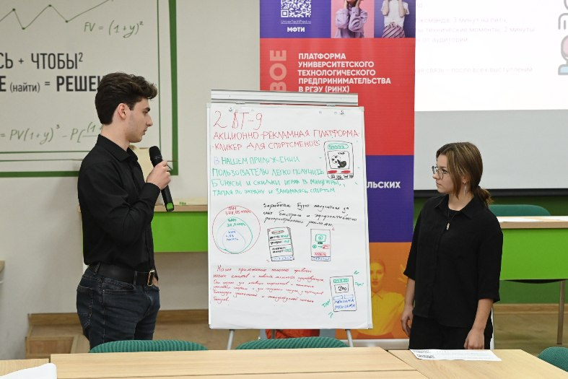


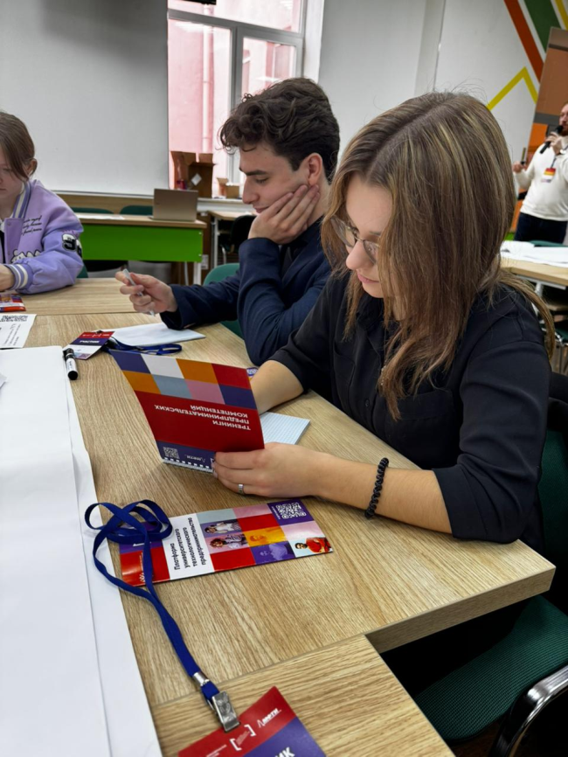
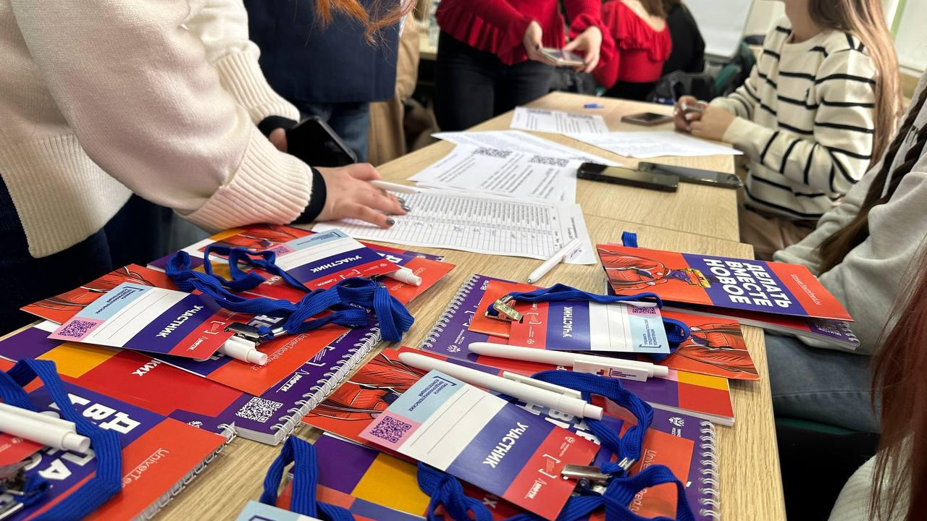
УЧАСТИЕ В ПРОЕКТНО-ОБРАЗОВАТЕЛЬНОМ ИНТЕНСИВЕ

Slide 21
Методическая подготовка студентов к участию в конкурсах
Внутривузовский конкурс на лучшие научные работы студентов в РГЭУ (РИНХ) в 2024/2025 (Горская Валерия Васильевна, Заика Валерия Сергеевна, Ханина Яна Руслановна)
Лучшая научная работа по направлению. «Педагогические науки» (Использование электронных образовательных ресурсов при обучении информатике и математике в средней школе, Тапол Надежда Алексеевна)
XXII Краснодарский педагогический марафон, 24.03.2025 (Мастер-класс «Методы изучения и приемы развития памяти на уроках математики», Пельменева Олеся Сергеевна)
IХ региональный хакатон «RinHack», 29 ноября- 1 декабря 2024 г (Хакатон, посвященный вопросам: кибербезопасности, импортозамещению в программном обеспечении, большим данным и ИИ, Кучеренко Роман, Приходько Михаил, Неприн Михаил)
Учитель года-2025 в номинации «Педагогический дебют», 12.03.2025 (Касьянова Виолетта Владимировна)

Slide 22
Методическая подготовка студентов к участию в конкурсах
Районный этап Всероссийского конкурса «Учитель года-2025», ст. Тацинская (Касьянова Виолетта Владимировна)
Муниципальный фотоконкурс «Молодой педагог в объективе», 12.12.2024 (Ханина Яна Руслановна)
Всероссийский творческий конкурс электронных плакатов «Профессия- Учитель» (Буряко Дмитрий Сергеевич, Кравцов Алексей Алексеевич)
Муниципальный конкурс профессионального мастерства «Самый классный классный», 17.03.2025 (Ханина Яна Руслановна)
Муниципальный этап Всероссийского конкурса профессионального мастерства «Учитель года-2025» в номинации «Учитель года», с. Чалтырь, 2025 (Сутормин Вячеслав Владимирович)
III Международный учебно-исследовательский конкурс «Лучшая студенческая статья 2024», 30.10.2024, г. Петрозаводск (Сорокина Анна Андреевна)

Slide 23
Методическая подготовка студентов к участию в конкурсах
Национальный конкурс молодых педагогов «Педагогическая лига: молодость и профессионализм» АНО «АПГИ» во взаимодействии с ООО «ШБП» при поддержке Минобрнауки России, 21.11.2024 (Заика Валерия Сергеевна)
Всероссийский конкурс молодёжных проектов «Воплоти свою мечту!», декабрь 2024- май 2025 - представлен проект «Онлайн платформа для под готовки к ОГЭ по информатике «ОГЭ-Мастер» (номинация: «ИТ и цифровые технологии») (Полищук Марина Сергеевна, Плотникова Марина Сергеевна, Шульженко Анастасия Александровна, Карпенко Александр Иванович, Ханина Яна Руслановна, Кучеренко Роман Александрович, Кобзарь Екатерина Андреевна,
Артемова Полина Руслановна, Перегуда Ирина Сергеевна, Нужнов Владимир Вадимович)

Slide 24
Методическая подготовка студентов к участию в конкурсах
Молодёжный союз экономистов и финансистов РФ (МСЭФ РФ) – общероссийская общественная организация студентов экономических вузов и факультетов, молодых специалистов, учёных и преподавателей России. Уже стало традиционным активное участие студентов и магистрантов кафедры информатики в различных олимпиадах и конкурсах организации.
XVII Всероссийский конкурс на лучший проект по молодёжному самоуправлению.
Бабурин Артём Романович. Использование игровых приложений в обучении как средство повышения мотивации учащихся.
Заварзина Вероника Константиновна. Анализ цифровой трансформации конкурентоспособности образовательных организаций.
Солопанова Диана Александровна. Базовые аспекты изучения основ теории графов в курсе информатики для подготовки инженеров.

Slide 25
Методическая подготовка студентов к участию в конкурсах
XVII Всероссийский конкурс информационных технологий и информационной безопасности «Интеллектуальная Россия».
Заварзина Вероника Константиновна. Цифровая трансформация общеобразовательных организаций.
Казачкова Ксения Сергеевна. Дистанционное обучение основам анимации школьников.
Плотникова Марина Сергеевна. Применение визуальных средств в обучении программированию.
X Международный Конкурс программ и проектов «Будущее Планеты Земля».
Плотникова Марина Сергеевна. Применение информационных технологий и визуальных средств в обучении программированию
XV Всероссийская Олимпиада развития архитектурно-строительного и жилищно-коммунального хозяйства России.
Силенко Ирина Владимировна. Совершенствование системы управления городской инфраструктурой на основе внедрения технологий «Умного города»

Slide 26
Методическая подготовка студентов к участию в конкурсах
IX Международный Конкурс информационно-коммуникационных технологий
Казачкова Ксения Сергеевна. Компьютерная анимация как средство развития проектных навыков школьника.
Кострикина Виктория Андреевна. Цифровая трансформация системы управления жилищнокоммунальным хозяйством
Всероссийский конкурс деловых, инновационно-технических идей и проектов «Сотворение и созидание Будущей России!»
Кострикина Виктория Андреевна. Управление жилищно-коммунальным хозяйством в условиях цифровой трансформации
XV Всероссийская Олимпиада развития архитектурно-строительного и жилищно-коммунального хозяйства России.
Силенко Ирина Владимировна. Совершенствование системы управления городской инфраструктурой на основе внедрения технологий «Умного города»

Slide 27
Методическая подготовка студентов к участию в конкурсах
XV Всероссийский Конкурс социальной рекламы.
Заварзина Вероника Константиновна. Цифровая трансформация общеобразовательных организаций.
Солопанова Диана Александровна. Методика образовательных технологий.
Плотникова Марина Сергеевна. Применение визуальных средств в обучении программированию.
X Международный Конкурс программ и проектов «Будущее Планеты Земля».
Плотникова Марина Сергеевна. Применение информационных технологий и визуальных средств в обучении программированию

Slide 28
Методическая подготовка студентов к участию в конкурсах
IX Международный Конкурс концептуальных и инновационных идей и проектов «Сотворение справедливого Жизнеустройства на Планете Земля»
Силенко Ирина Владимировна. Управление городской инфраструктурой и домостроением на основе применения технологий умного города
Казачкова Ксения Сергеевна. Дистанционное обучение основам анимации школьников.
Плотникова Марина Сергеевна. Применение визуальных средств в обучении программированию.
IX Международный Конкурс информационно-коммуникационных технологий.
Плотникова Марина Сергеевна. Применение информационных технологий и визуальных средств в обучении программированию
XV Всероссийская Олимпиада развития архитектурно-строительного и жилищно-коммунального хозяйства России.
Силенко Ирина Владимировна. Совершенствование системы управления городской инфраструктурой на основе внедрения технологий «Умного города»

Slide 29
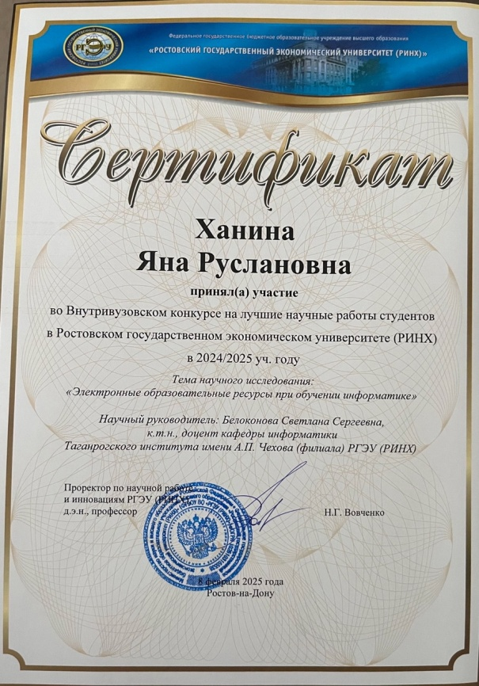
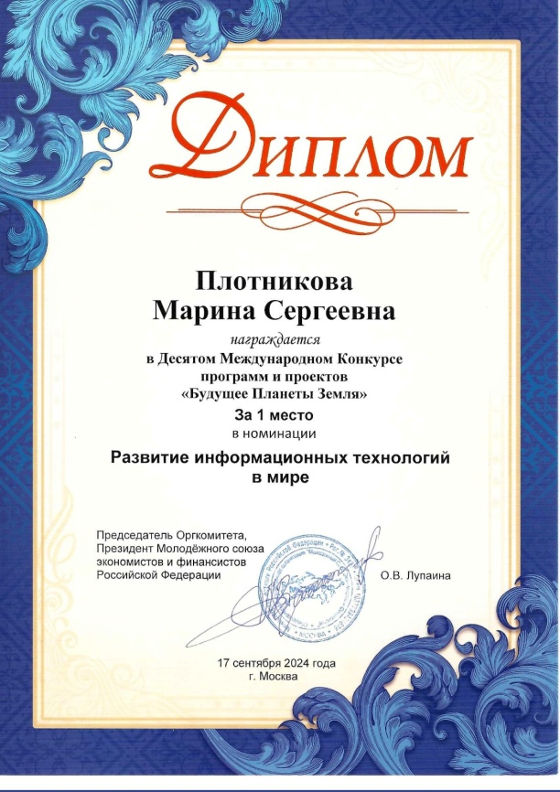




Методическая подготовка студентов к участию в конкурсах

Slide 30
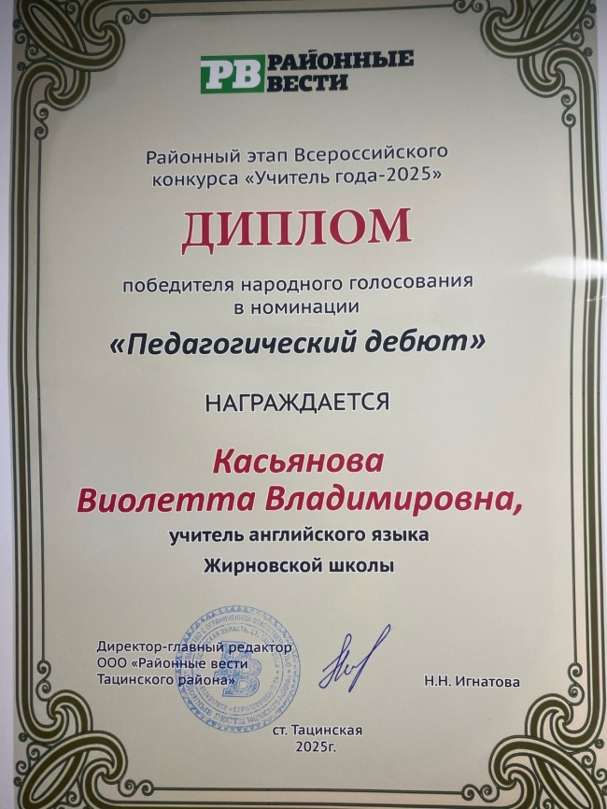
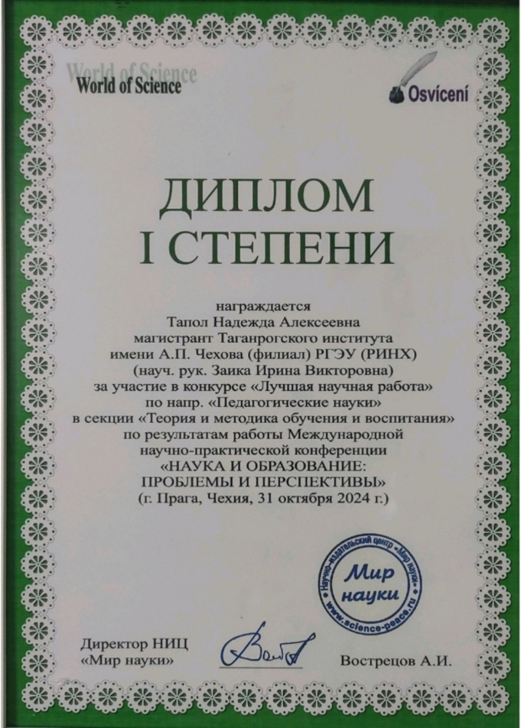


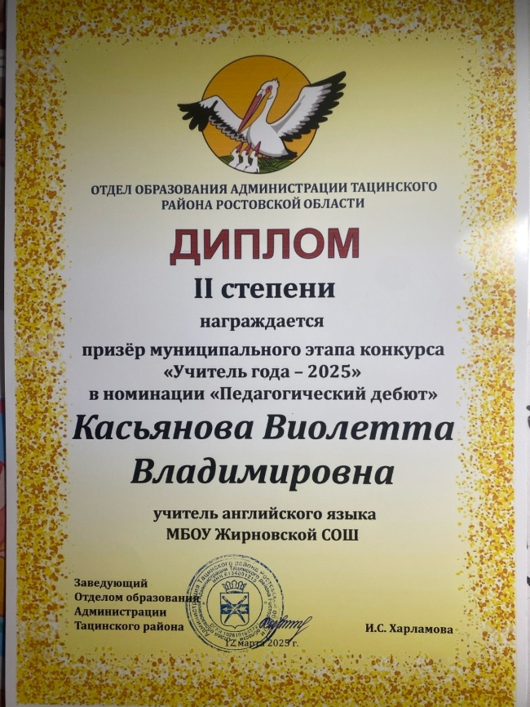
Методическая подготовка студентов к участию в конкурсах

Slide 31
Подготовка и рецензирование научных работ обучающихся для публикации в изданиях разного уровня
С сентября 2024 г. по май 2025 г. студентами, под руководством преподавателей, были опубликованы научные работы:
Усольцева Т.А. Особенности использования информационных технологий в образовательном процессе среднего профессионального образования.
Усольцева Т.А. Использование современных ИКТ на уроках информатики.
Тапол Н.А. Использование электронных образовательных ресурсов при обучении информатике и математике в средней школе.
Полонский В. В. Анализ проблемы утечки информации в современных системах коммуникации
Руднева Д. Ю. Исследование методов приближения функций
Космачев А.В. Идентификация экстремальных элементов последовательности на основе сортировки
Белоконова С.С., Кобзарь Е.А. Платформа Кулибин как современное решение для обучения робототехнике и программированию в интерактивной 3D среде
Плотникова М.С. Обучение программированию с использованием блочных технологий

Slide 32
Подготовка и рецензирование научных работ обучающихся для публикации в изданиях разного уровня
С сентября 2024 г. по май 2025 г. студентами, под руководством преподавателей, были опубликованы научные работы:
Поливенко Е.А. О кусочной интерполяции функций с преобразованием интерполяционного полинома к виду полинома с числовыми коэффициентами
Тюшнякова И.А., Гончарова А.Д. Autodesk Tinkercad
Полонский В. В. Исследование и разработка альтернативных методов хеширования паролей для повышения устойчивости к атакам злоумышленников.
Руднева Д. Ю. Исследование методов и инструментов для эффективного вычисления функций в анализе данных
Цуканов Р.В. Цуканова И.Ю. Применение графовых баз данных в работе с большими данными
Боброва Т.Н. Формирование цифровой грамотности педагогических работников в системе среднего профессионального образования
Дмитриенко П.А. Цифровая трансформация образования и нормативно-правовые основы использования цифровых учебных материалов на уроках в школе

Slide 33
Подготовка и рецензирование научных работ обучающихся для публикации в изданиях разного уровня
С сентября 2024 г. по май 2025 г. студентами, под руководством преподавателей, были опубликованы научные работы:
Заика В. С. Тенденции развития цифровизация образования. Внедрение новых образовательных технологий в отечественную систему образования
Сорокина А. А, Белоконова С.С. Использование образовательных электронных изданий и ресурсов в процессе обучения
Передереева Е. В. Внедрение робототехники в школьное образование
Тапол Н.А., Заика И.В. Эффективность использования электронных образовательных ресурсов при обучении информатике и математике в средней школе
Беаринт О.В. Компьютерный анализ устойчивости модели динамики двух конкурирующих фирм с участием рекламного агенства
Василенко Б.В. Разработка игрового приложения на Unity 3D
Поливенко Е.А., Стоянов М.Э. О кусочной интерполяции функций одной действительной переменной

Slide 34
Подготовка и рецензирование научных работ обучающихся для публикации в изданиях разного уровня
С сентября 2024 г. по май 2025 г. студентами, под руководством преподавателей, были опубликованы научные работы:
Сидорова Ю.В. Язык запросов «1С: Предприятие» и возможности его применения для сдачи отчетности предприятиями
Стоянов М.Э. О разновидности параллельной формы метода Леверье решения полной проблемы собственных значений
Хохлачев К.А. Тренажеры виртуальной реальности
Цуканов Р. В., Цуканова И.Ю. Технологии обработки больших данных в современном информационном обществе
Цуканова И.Ю. , Цуканов Р.В. Системы хранения больших данных

Slide 35
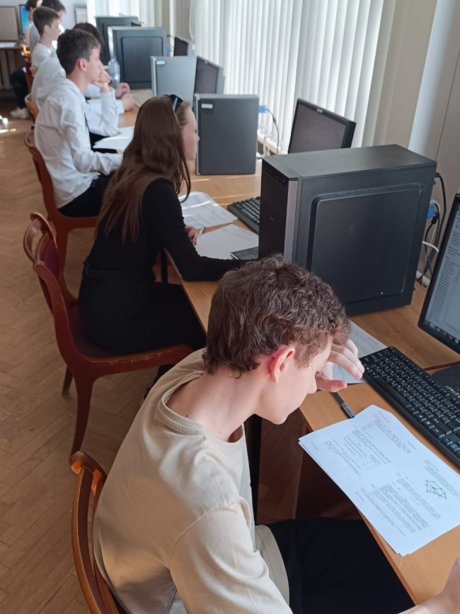
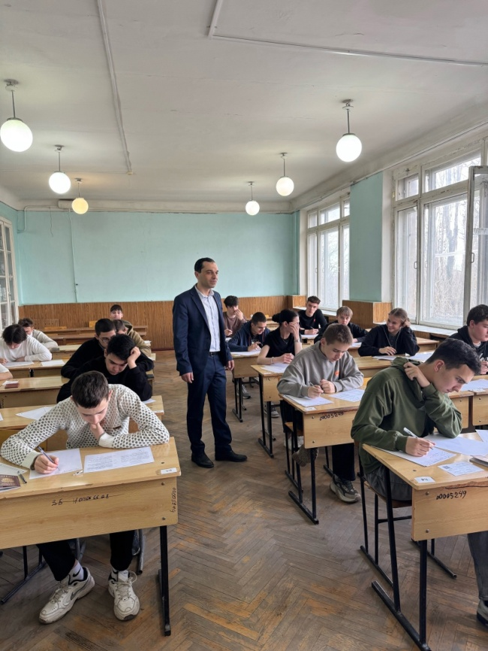

Разработка образовательной программы «Подготовка к ОГЭ по информатике». Проведение пробного тестирования по информатике
Программа направлена на систематизацию знаний и умений по курсу информатики и ИКТ, на тренировку и отработку навыка решения тестовых заданий в формате ОГЭ.

Slide 36

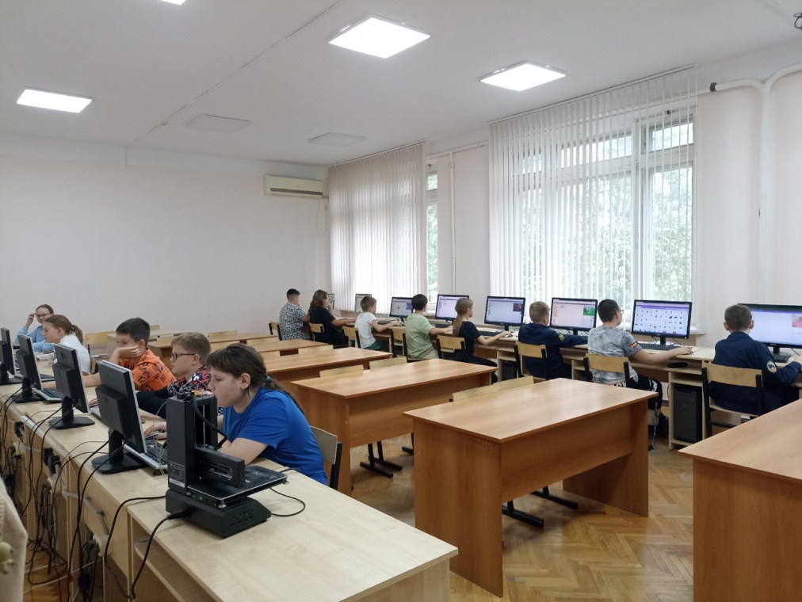
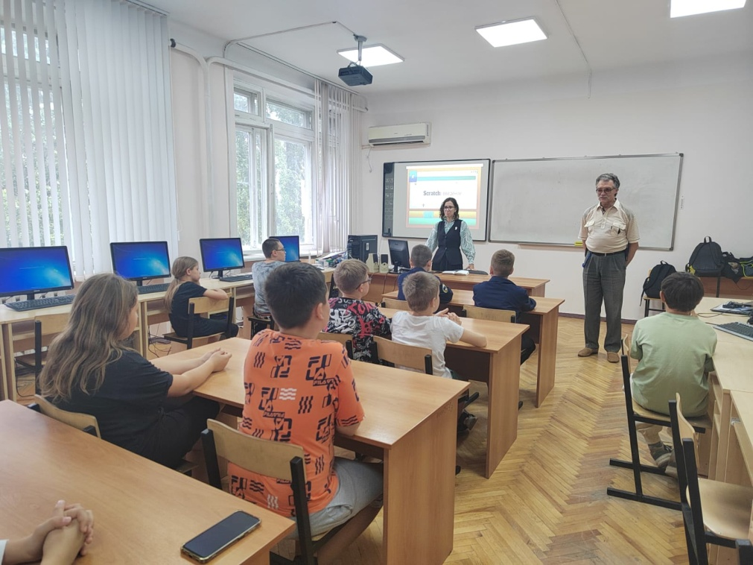
Разработка и реализация программы занятий с обучающимися 5-6 классов «Основы программирования Scratch»
В течение учебного года ребята 5-х – 6-х классов знакомились с миром программирования, познавая популярный визуальный язык Scratch, разработанный специально для детей и подростков. Результатом занятий стали представление и защита собственных проектов, в рамках которых ребята реализовали свои творческие замыслы, показали знания, умения и владения, полученные в ходе изучения курса.

Slide 37
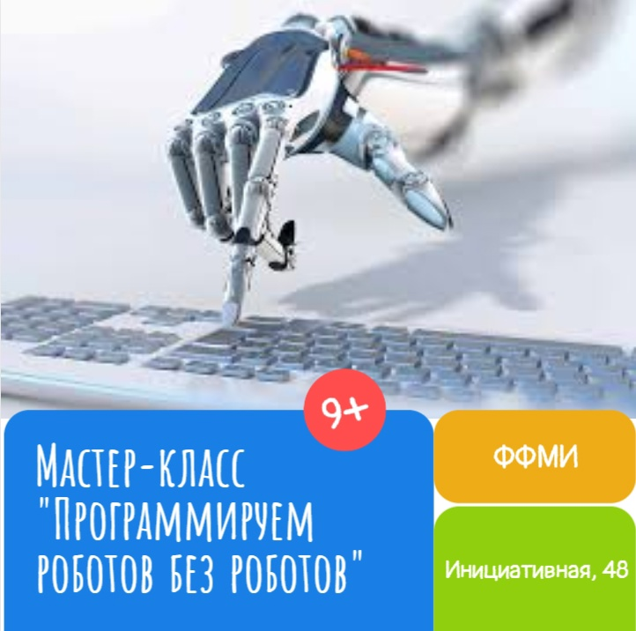
ПРОВЕДЕНИЕ ОБУЧАЮЩИХ МАСТЕР-КЛАССОВ ДЛЯ ШКОЛЬНИКОВ И ОБУЧАЮЩИХСЯ ТАГАНРОГСКОГО ИНСТИТУТА ИМЕНИ А.П. ЧЕХОВА
Мастер-класс «Программируем роботов без роботов», показал, как программировать виртуального робота на выполнение задач (движение по лабиринту, сбор предметов, взаимодействие с датчиками в симуляции)

Slide 38
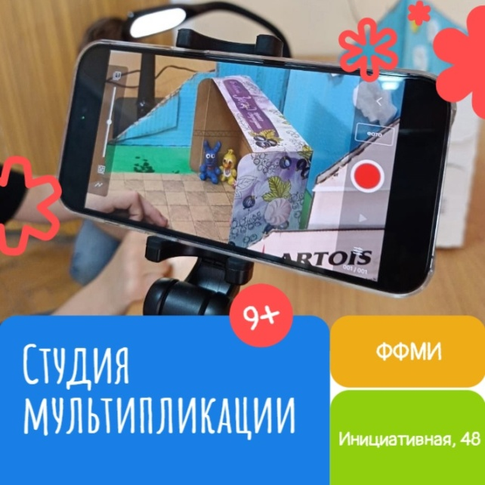
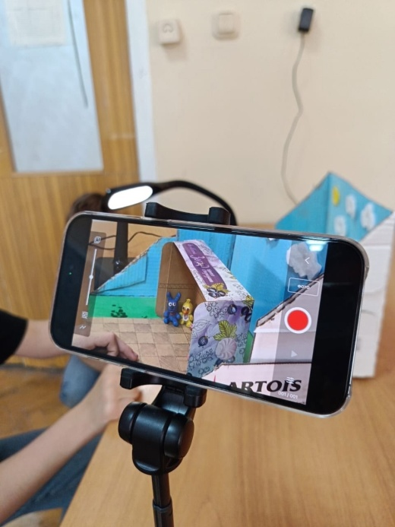
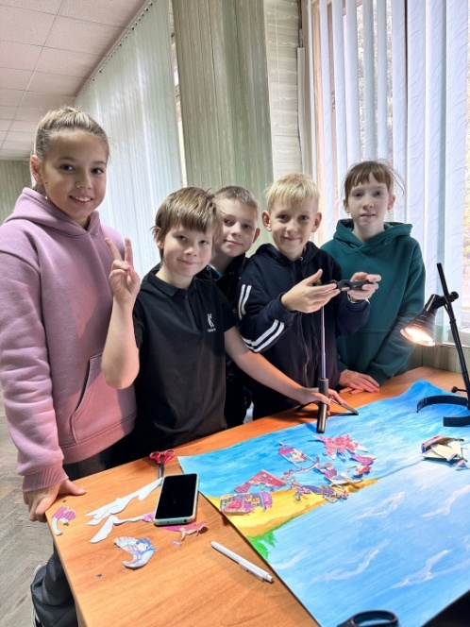
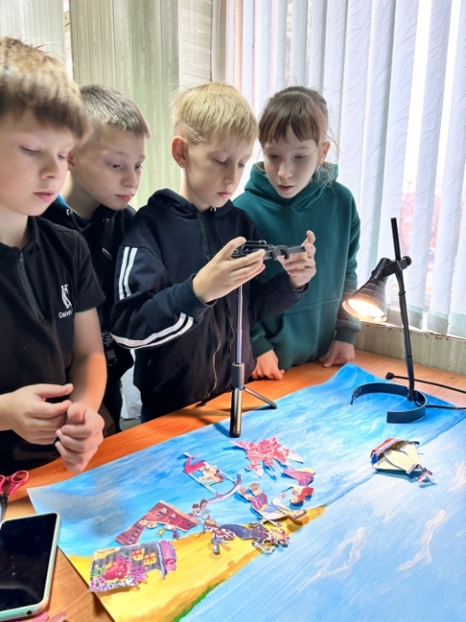
ПРОВЕДЕНИЕ ОБУЧАЮЩИХ МАСТЕР-КЛАССОВ ДЛЯ ШКОЛЬНИКОВ И ОБУЧАЮЩИХСЯ ТАГАНРОГСКОГО ИНСТИТУТА ИМЕНИ А.П. ЧЕХОВА
18 марта 2025 г. в рамках XIV Всероссийской Недели высоких технологий и технопредпринимательства на факультете физики, математики, информатики прошел мастер-класс «Авторская мультипликация в цифре»

Slide 39
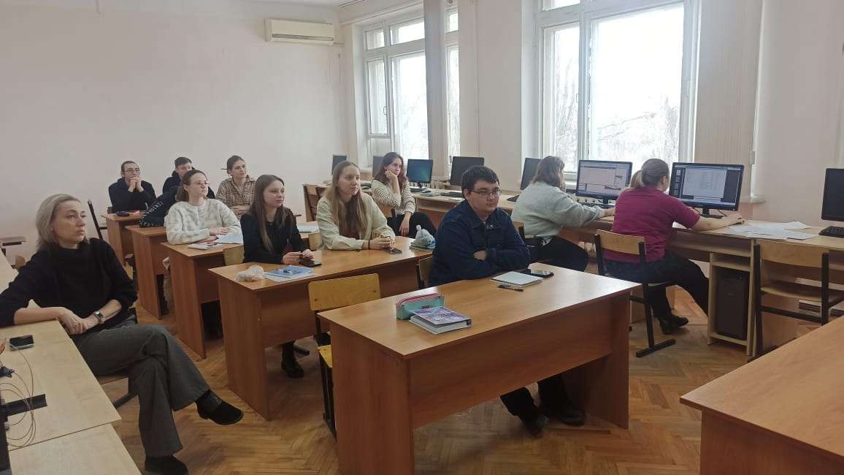
ПРОВЕДЕНИЕ ОБУЧАЮЩИХ МАСТЕР-КЛАССОВ ДЛЯ ШКОЛЬНИКОВ И ОБУЧАЮЩИХСЯ ТАГАНРОГСКОГО ИНСТИТУТА ИМЕНИ А.П. ЧЕХОВА
Круглый стол, посвященный дню российской информатики (03.12.2024)
Интеллектуальный анализ данных (15.01.2024)
Круглый стол, посвященный дню науки «Инструменты анализа больших данных» (06.02.2025)
В рамках Недели науки прошел круглый стол «Информатика. Вчера. Сегодня. Завтра»!

Slide 40
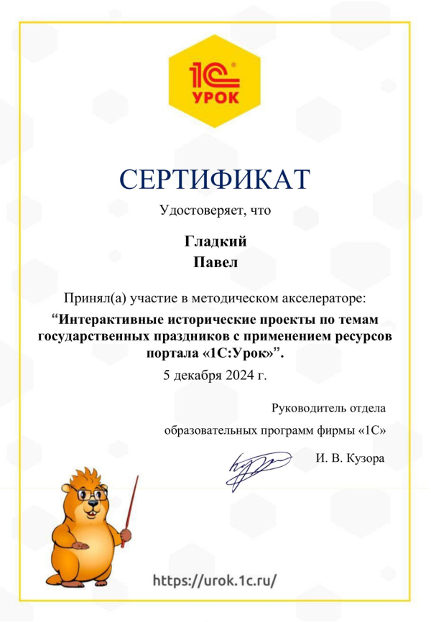
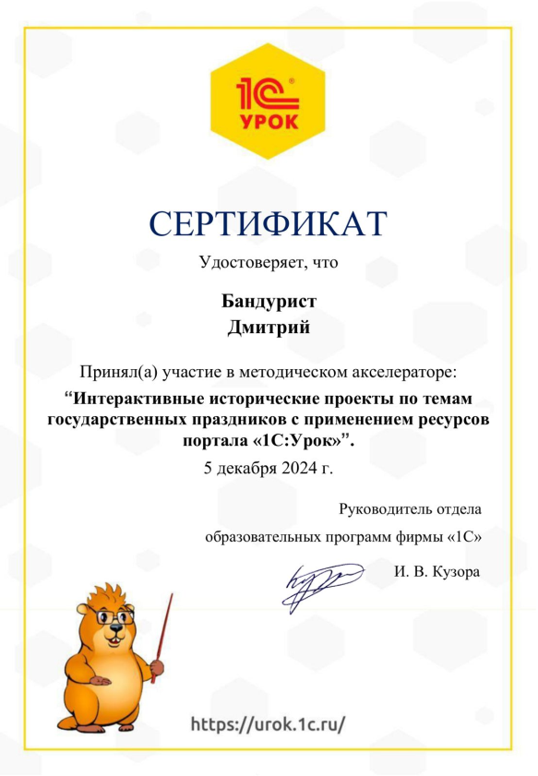
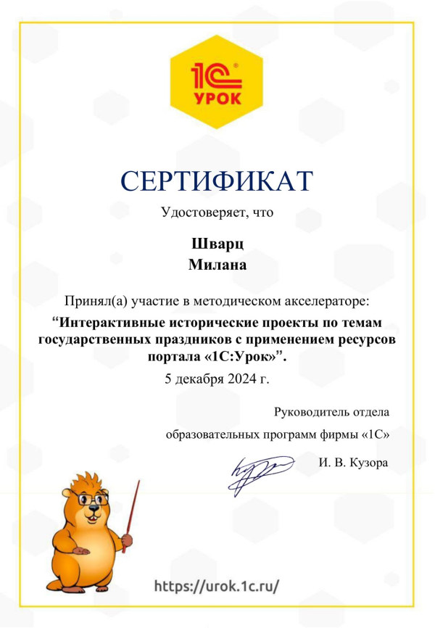
СОПРОВОЖДЕНИЕ, РЕГИСТРАЦИЯ И УЧАСТИЕ ОБУЧАЮЩИХСЯ ТАГАНРОГСКОГО ИНСТИТУТА ИМЕНИ А.П. ЧЕХОВА ВО ВСЕРОССИЙСКИХ АКЦИЯХ (IT-ДИКТАНТ, ВЫХОДИ РЕШАТЬ, УРОК ЦИФРЫ)
Студенты профиля «Прикладная информатика» приняли участие в проекте «Интерактивные исторические проекты по темам государственных праздников с применением ресурсов портала «1С: Урок»

Slide 41

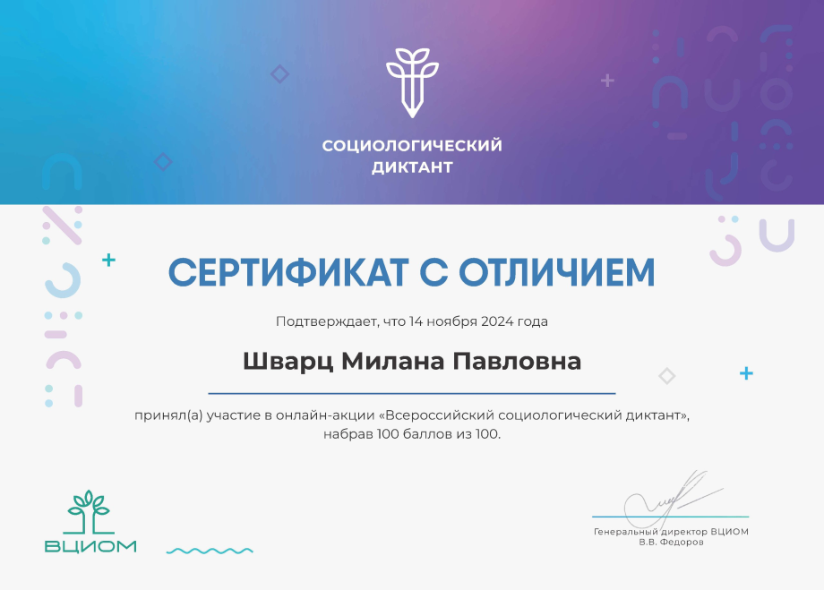
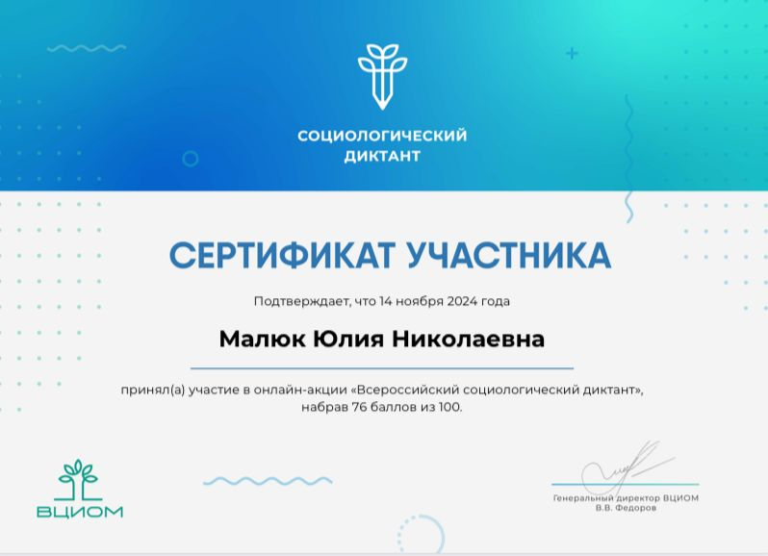
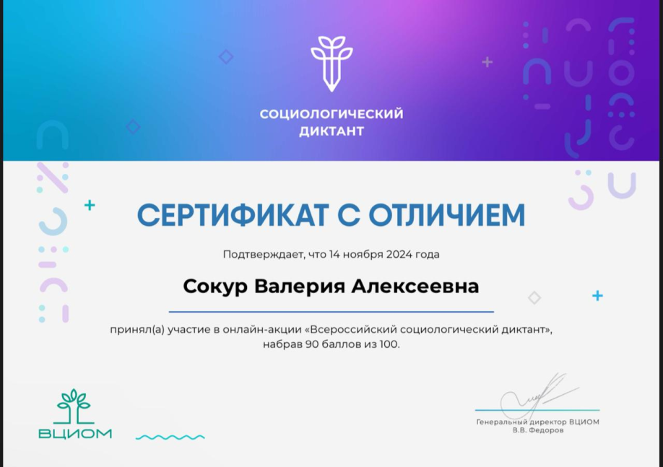
СОПРОВОЖДЕНИЕ, РЕГИСТРАЦИЯ И УЧАСТИЕ ОБУЧАЮЩИХСЯ ТАГАНРОГСКОГО ИНСТИТУТА ИМЕНИ А.П. ЧЕХОВА ВО ВСЕРОССИЙСКИХ АКЦИЯХ (IT-ДИКТАНТ, ВЫХОДИ РЕШАТЬ, УРОК ЦИФРЫ)
Участие в общероссийской акции «Социологический диктант».

Slide 42
Спасибо за внимание!

